Slide 1
Conceitos Básicos
INE 5680 - Prof. João Bosco M. Sobral

Slide 2
O Ambiente Cooperativo.
Fatores que justificam segurança.
Conceitos Básicos.
O que é segurança computacional.
Requisitos de Segurança.
O que é Política de Segurança

Slide 3
O Conceito de Dado
Dado = Uma cadeia (string) de símbolos, mas considerando-se algum significado.
Dados = várias cadeias de símbolos
concatenados, considerando-se um
significado, que é a semântica dos
dados.

Slide 4
Conceito de Informação
Os dados, inseridas num determinado contexto, proporcionam alguma informação relevante a ser considerada.

Slide 5
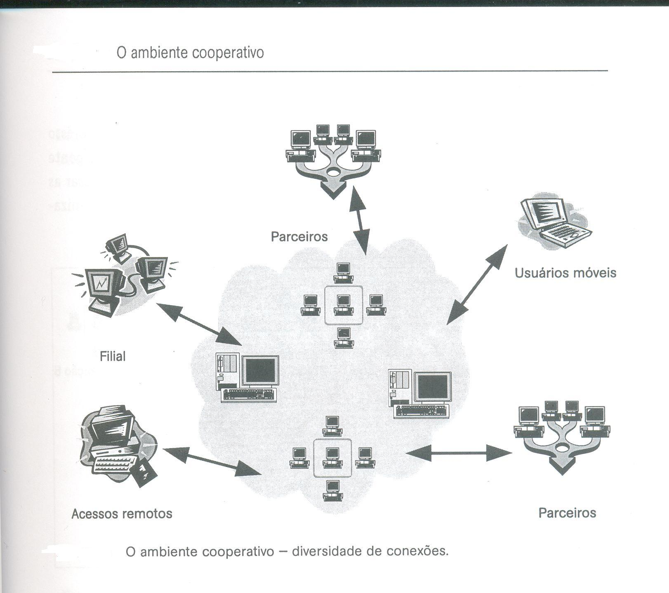
O Ambiente Cooperativo e a
Diversidade de Conexões

Slide 6
O Ambiente Cooperativo
Matrizes,
Filiais,
Clientes,
Fornecedores,
Parceiros Comerciais,
Usuários Móveis

Slide 7
No Ambiente Cooperativo
Integração dos mais diversos sistemas de diferentes organizações.
Partes envolvidas cooperam entre si, na busca de rapidez e eficiência nos processos e realizações dos negócios.

Slide 8
No Ambiente Cooperativo
Diferentes tipos de usuários
Desafios a serem enfrentados no ambiente cooperativo
Complexidade que envolve a segurança desses ambientes
Modelo de segurança

Slide 9
Num Ambiente Cooperativo Complexo
Existem vulnerabilidades, ameaças, ataques, riscos, e impactos.
A complexidade da infraestrutura de rede atinge níveis consideráveis.

Slide 10
No Ambiente Cooperativo
Toda informação tem valor e precisa
ser protegida.
É preciso a segurança das informações que fazem parte dessa rede.

Slide 11
Fatores que justificam Segurança
Fragilidade da tecnologia existente.
Novas tecnologias trazem novas vulnerabilidades.
Novas formas de ataques são criadas.
Entender a natureza dos ataques é fundamental.

Slide 12
Fatores que justificam Segurança
Aumento da conectividade resulta em novas possibilidades de ataques.
Existência de ataques direcionados e oportunísticos.
Aumento dos crimes digitais.

Slide 13
Fatores que justificam Segurança
A falta de uma classificação das informações quanto ao seu valor e a sua confiabilidade, para a definição de uma estratégia de segurança.
Controle de acesso mal definido.
A Internet é um ambiente hostil, e portanto, não confiável.

Slide 14
Fatores que justificam Segurança
A interação entre diferentes ambientes resulta na multiplicação dos pontos vulneráveis.
Fazer a defesa (segurança) é mais complexa do que o ataque.

Slide 15
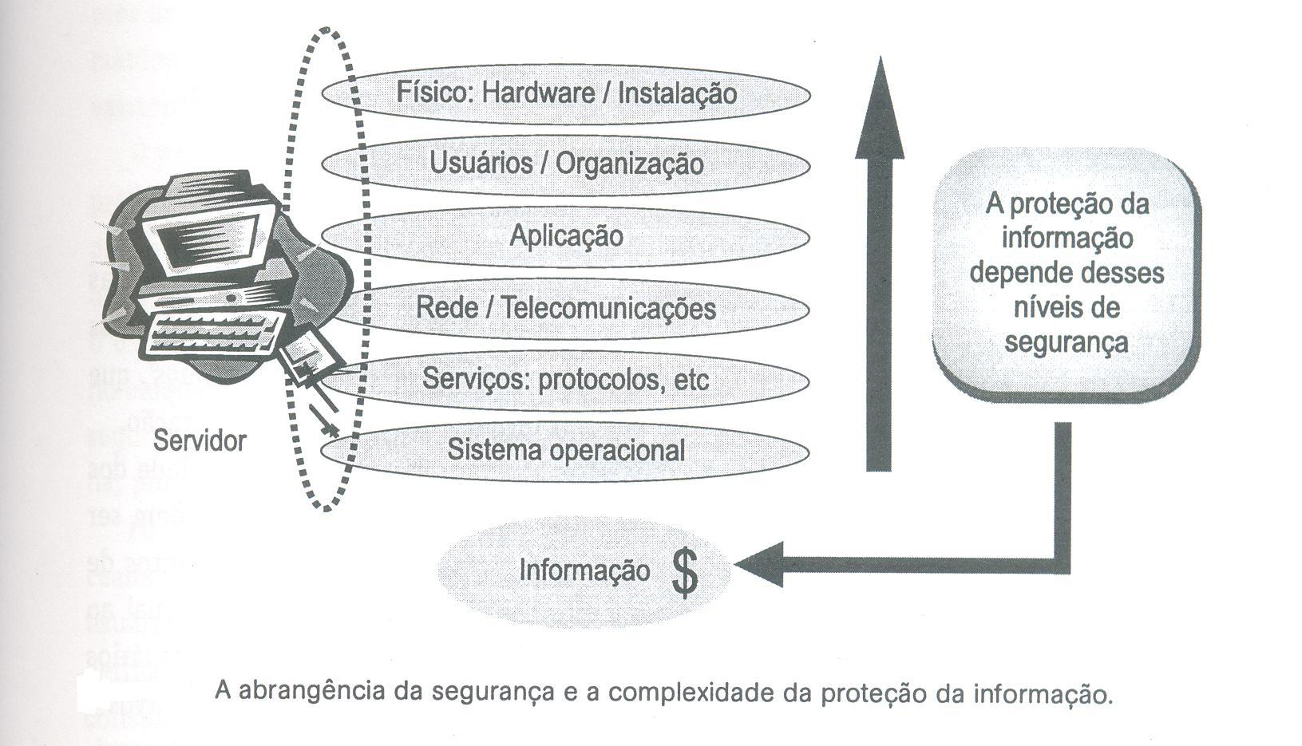
A Abrangência da Segurança

Slide 16
Segurança x Funcionalidades
Segurança é inversamente proporcional as funcionalidades (serviços, aplicativos, o aumento da complexidade das conexões, ...)

Slide 17
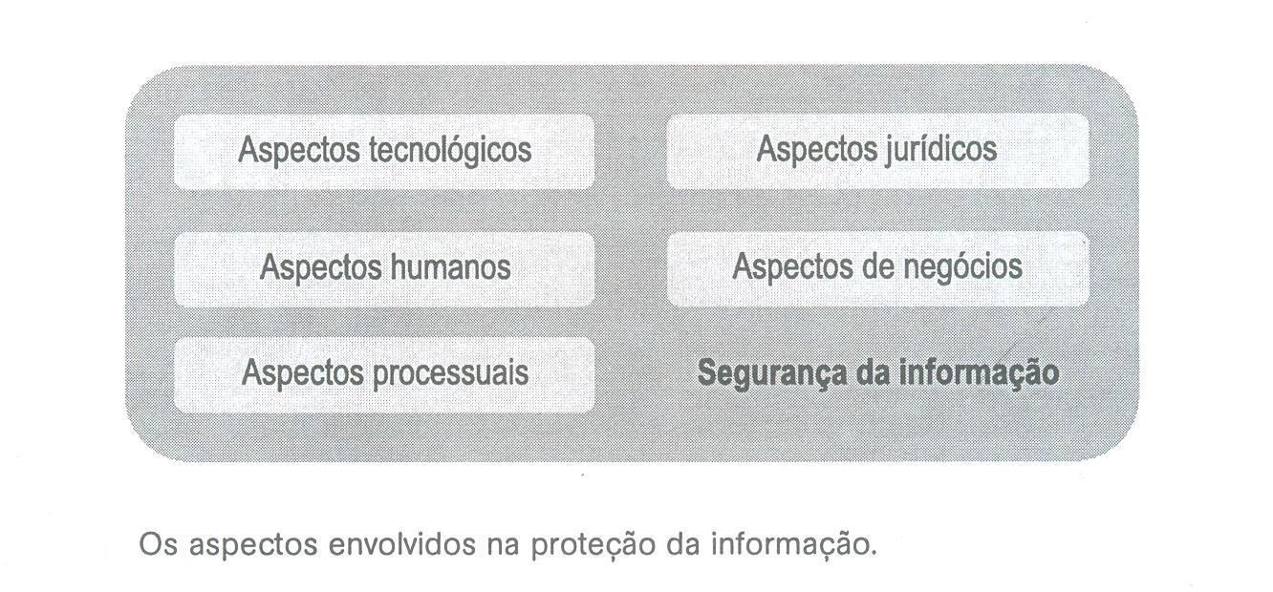
Aspectos da Segurança

Slide 18
Segurança x Produtividade
A administração da segurança deve ser dimensionada, sem que a produtividade dos usuários seja afetada.
Geralmente, a segurança é antagônica à produtividade dos usuários.

Slide 19
Objetivo Final
A tentativa de estabelecer uma rede totalmente segura não é conveniente.
As organizações devem definir o nível de segurança, de acordo com suas necessidades, já assumindo riscos.
Construir um sistema altamente confiável, que seja capaz de dificultar ataques mais casuais.

Slide 20
Problemas de Segurança da Informação
Garantir que pessoas mal intencionadas não leiam ou, pior ainda, modifiquem mensagens enviadas a outros destinatários.
Pessoas que tentam ter acesso a serviços remotos, os quais elas não estão autorizadas.

Slide 21
Problemas de Segurança da Informação
Distinção entre uma mensagem supostamente verdadeira e uma mensagem falsa.
Mensagens legítimas podem ser capturadas e reproduzidas.
Pessoas que negam ter enviado determinadas mensagens.

Slide 22
Segurança Computacional
Segurança da Informação,
Segurança de Sistemas,
Segurança de Aplicações,
Segurança de Redes.

Slide 23
O que é segurança da informação

Slide 24
Requisitos para Segurança da Informação
Disponibilidade
Confidencialidade
Integridade
Privacidade
Autenticidade
Controle de Acesso
Não-Repúdio da Informação

Slide 25
Aspectos não computacionais da Segurança da Informação
Normativos
  Conceitos, Diretrizes, Regulamentos, Padrões
Planos de Contingência
Estatísticas
Legislação

Slide 26
Disponibilidade
A informação deve ser entregue no momento que ela precisar.
A informação estará disponível para
acesso no momento desejado.

Slide 27
Confidencialidade
A informação transmitida são acessíveis somente a partes autorizadas.

Slide 28
Privacidade
As informações pessoais podem ser fornecidas, mas somente com a autorização do proprietário da informação ou medida judicial.
Informações médicas ou financeira.

Slide 29
Integridade
Garante a proteção da informação contra modificações não autorizadas.
  escrever,
  mudar,
  mudar status,
  apagar,
  Criar
  Atrasar
  responder mensagens.

Slide 30
Autenticidade
Validar a identidade de um usuário, ou um dispositivo em um sistema.
Assegura que a identidade e a informação não são falsas.

Slide 31
Controle de Acesso
Procedimentos operacionais para detectar e prevenir acessos não autorizados e permitir acessos autorizados num sistema.

Slide 32
Não-Repúdio
Nem o transmissor nem o receptor da informação, podem negar o envio/recepção da informação.

Slide 33
O que é Segurança da Informação
Define restrições aos recursos da informação.
Segurança da Informação é a gestão de tais restrições.
Para gerir restrições, políticas de segurança precisam ser definidas.

Slide 34
Contribuição da Segurança da Informação
Garantir a continuidade do negócio
Minimizar o risco ao negócio
Maximizar o retorno sobre os investimentos.

Slide 35
O que é uma Política de Segurança
Política de Segurança é um conjunto de diretrizes e diretivas que definem formalmente as regras e os direitos dos funcionários e prestadores de serviços, visando à proteção adequada dos ativos da informação.
Essa política está baseada em diretrizes de segurança e diretivas de privacidade.

Slide 36
Diretrizes de Segurança
Proteger as informações
Assegurar Recursos
Garantir Continuidade
Cumprir Normas
Atender às Leis
Selecionar Mecanismos
Comunicar Descumprimento

Slide 37
Diretivas de Privacidade
As informações são coletadas de forma legal e sob o
conhecimento do usuário;
As informações são enviadas à empresa de forma
segura com métodos de criptografia e certificação
digital.
As informações enviadas à empresa serão armazenadas de forma íntegra, sem alteração de qualquer parte.

Slide 38
Diretrizes de Privacidade
As informações são armazenadas de forma segura e criptografada restringindo o acesso somente às pessoas autorizadas;
As informações serão utilizadas apenas para as
finalidades aprovadas pela Organização;
As informações dos clientes nunca serão fornecidas a terceiros, exceto por determinação
legal ou judicial.

Slide 39
Gestão de Segurança da Informação
Da normatização ABNT NBR, ISO/IEC 27002:2005
Mediante tal embasamento e considerando o disposto em seu Planejamento Estratégico, uma empresa pode resolver implantar um Sistema de Gestão de Segurança da Informação (SGSI), cuja estrutura e diretrizes são expressas num documento.

Slide 40
Ciclo de Segurança
O processo de segurança da informação pode ser visto, conforme o ciclo:
  Análise de Segurança
  Atualização de regras de segurança
  Implementação e divulgação das regras
  Administração de segurança
  Auditorias

Slide 41
O que é Segurança de Sistemas
Segurança de Sistemas Operacionais
Segurança de Bancos de Dados

Slide 42
O que é Segurança de Aplicação
Mecanismos de segurança inerentes à linguagem de programação usada.
Segurança nos Navegadores, Aplicações na Web, Clientes de Email e aplicativos em geral.

Slide 43
O que é Segurança de Rede
Segurança provida nos elementos de rede (roteadores, switches, pontos de acesso em redes sem fio, ...).
Segurança provida nos segmentos de rede.
Segurança nos protocolos de comunicação.

Slide 44
Conceitos
Vulnerabilidade, Ameaça, Ataque, Intrusão

Slide 45
Conceito de Intrusão
Análise da Vulnerabilidade (descobrir o melhor caminho para chegar até a invasão).
Preparação das Ferramentas (constrói ou escolhe as ferramentas para a invasão).
Ameaça ou Tentativa de Ataque (quando o invasor pula o muro).
Ataque (concretiza o arrombamento).
Invasão ou Penetração (quando obtém sucesso).

Slide 46
Vulnerabilidades
“Pontos Fracos” por onde se pode atacar.
Uma falha de segurança em um sistema de software ou de hardware que pode ser explorada para permitir a efetivação de uma intrusão.

Slide 47
Ameaças
“Pulando o Muro”
Uma ação ou evento que pode prejudicar a
segurança.
É a tentativa de ataque a um sistema de
informação, explorando suas vulnerabilidades, no sentido de causar dano à confidencialidade, integridade ou disponibilidade.

Slide 48
Conceito de Ataque
“Arrombamento”
O ato de tentar desviar dos controles de
segurança de um sistema.
Qualquer ação que comprometa a segurança da informação de propriedade de uma organização.

Slide 49
Ataque Ativo x Passivo
Pode ser ativo, tendo por resultado a alteração dos dados.
Pode ser passivo, tendo por resultado a obtenção da informação: escuta oculta de transmissões, análise de tráfego.

Slide 50
Ataque Externo x Ataque Interno
Pode ser externo, quando originado de fora da rede protegida.
Pode ser interno, quando originado de dentro da rede protegida de uma instituição.

Slide 51
Ataque: Sucesso x Insucesso
O fato de um ataque estar acontecendo, não significa necessariamente que ele terá sucesso.
O nível de sucesso depende da vulnerabilidade do sistema ou da eficiência das contramedidas de segurança existentes

Slide 52
Conceito de Intrusão (Invasão)
Acesso bem sucedido, porém não autorizado, em um sistema de informação.
Sucesso no ataque.
Obtenção da Informação.

Slide 53
Risco
Risco é a probabilidade da ocorrência de uma ameaça particular.
Análise de Risco – Identificação e avaliação do riscos que os recursos da informação estão sujeitos.

Slide 54
Risco
Gerenciamento de Riscos - Inclui a análise de risco, a análise de custo-benefício, a avaliação de segurança das proteções e a revisão total da segurança.
Risco Residual: Riscos ainda existentes depois de terem sido aplicadas medidas de segurança.

Slide 55
Impacto
É a representação (normalmente em forma de avaliação) do grau de dano percebido associado aos bens de uma empresa.
Grau de Dano = Severidade (qualitativo)
A consequência para uma organização da perda de confidencialidade, disponibilidade e (ou) integridade de uma informação.

